Slide 1
PROKURIMI I SHERBIMEVE
KONSULENTE
Moduli i 10 i trajnimit /2024
Departamenti për Trajnime / KRPP

Slide 2
QËLLIMI
Familjarizimi i pjesëmarrësve me karakteristikat kryesore për prokurimin e shërbimeve, duke përfshirë:
Përkufizimi i prokurimit të shërbimeve Konsulente
Procedurat e PP për prokurimin e shërbimeve konsulentë
Kriteret e përzgjedhjes dhe te dhënies se kontratës
Prokurimi i shërbimeve te Konsulences

Slide 3
Çfarë është Kontrata e shërbimeve?
Neni 4 i LPP
Neni 4.1.45 i LPP përcakton
një kontratë publike - term i përgjithshëm që përfshin ndonjërën dhe të gjitha llojet e veçanta të kontratave vijuese të lidhura nga një autoritet kontraktues: (i) një kontratë shërbimi, (ii) një kontratë e furnizimi, (iii) një kontratë pune duke përfshire kontratën koncesionere te punës dhe/ose (iv) kontratën publike kornizë.
4.1.56 i LPP
një Kontratë shërbimi - një kontratë duke përjashtuar kontratat e punës apo furnizimit me shpërblim me para, të lidhur me shkrim ndërmjet autoritetit kontraktues dhe një ose më shumë ofruesve të shërbimeve.

Slide 4
Çfarë është prokurimi i shërbimeve? (2)
Neni 4.1.57 i LPP
një Ofrues te shërbimeve - çdo person, ndërmarrje ose organ publik, ose grup i personave, ndërmarrjeve dhe/ose organeve të tilla që kryejnë dhe/ose ofrojnë të kryejnë shërbime.
Një kontratë e shërbimeve ndërlidhet ekskluzivisht ose kryesisht me ofrimin e shërbimeve.
Shërbimi përfshin edhe shërbimet e konsulencës.

Slide 5
Çfarë është prokurimi i shërbimeve? (3)
Neni 4.1.57 i LPP
Kontratat e shërbimeve klasifikohen në dy lloje të shërbimeve:
"Shërbimet jo-konsulente (shërbimet e përgjithshme)
"Shërbimet konsulente"

Slide 6
Shërbimet konsulente
Shërbimet konsulente"– nënkupton një shërbim të një natyre intelektuale apo konsultative, që sigurohet nga një konsulent ekspert dhe i kualifikuar në një fushë të caktuar apo profesion dhe përfshin shërbime ku aspektet intelektuale dhe kontributet mbizotërojnë dhe tejkalojnë aspektet tjera fizike të kontratës
Konsultative (politikat, turizmi, dhe shëndetësia)
Studimet (ndikimi mjedisor, popullatë, shëndetësia arsimi, çmimet e tregut)
Projektimet (pikturat, skulpturat, arkitektura, reklamimi)
Institucionale (prokurimi, vënia e taksave, buxhetet, pensionet, doganat)
Trajnuese (muzika, sportet, arsimore)
Shërbimet tjera të natyrës intelektuale dhe profesionale

Slide 7
Vlera e parashikuar e kontratave
Kur prokuron Shërbimet e Konsulencës, AK do të llogarit shpenzimet e detyrës. Kur kalkulon vlerën e parashikuar AK merr parasysh koston e:
stafit,
zyrës,
shpenzimeve operative,
transportit dhe pagesat, dhe
opsionale, shpenzimet për ndërmarrjen e testeve ose marrjen e mostrave.
Kostot duhet të ndahen në dy kategori të gjera:
Tarifa (ose shpërblimet) - stafi kryesore dhe stafi tjetër; dhe
Rimbursueshme - Transporti (ajror /tokësor ), Akomodimi i stafit (Zyra / Qira), Mobilet - Pajisjet, Furnizimet - Shërbimet Publike, Raportet-Dokumentet (përkthimi, redaktimi, shtypja).

Slide 8
Vlera e parashikuar e kontratave (2)
Vlera e parashikuar e një kontrate publike duhet të llogaritet para inicimit të procedurës së prokurimit;
është kriteri kryesor për përcaktimin e procedurës së prokurimit;
nuk është me informate sekrete dhe si rrjedhoje AK e publikone ne Njoftimin për kontrate.
Bazuar në vlerën e parashikuar të kontratës, kontratat klasifikohen në katër lloje të ndryshme të kontratave:
“kontratë me vlerë të madhe”;
“kontratë me vlerë të mesme”;
“kontratë me vlerë të vogël” dhe
“kontratë me vlerë minimale

Slide 9
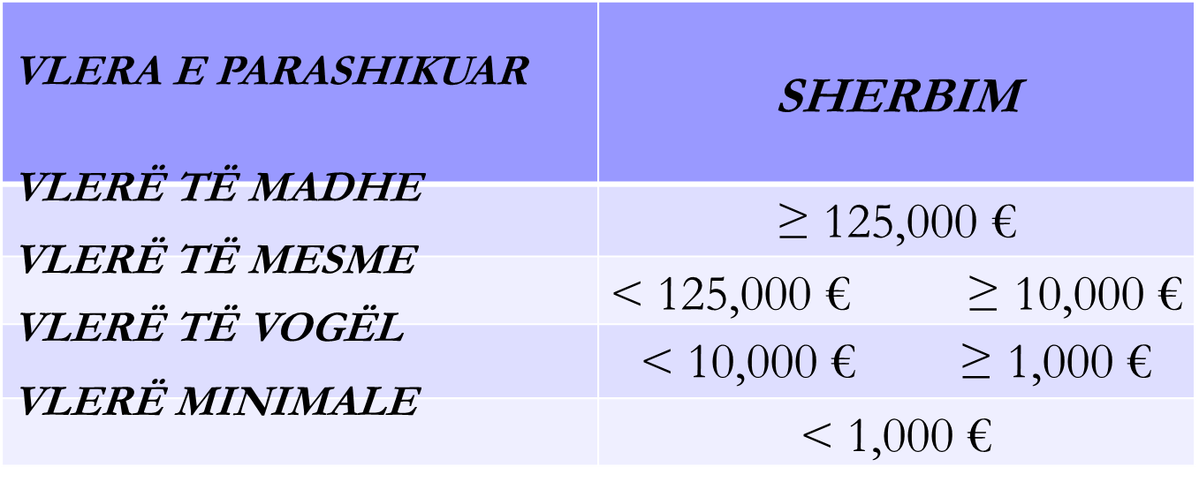
Vlera e parashikuar e kontratave (3)

Slide 10
Përmbajtja e Dosjes se tenderit
Informata obligative të kërkuara gjatë kompletimit të Dosjes së Tenderit, sipas LPP, si për shërbime te konsulences dhe atyre jo-konsulente, është si në vijim:
Një deklaratë e kërkesave për prokurimin e shërbimeve do të përkufizohet në terme të referencës të cilat do të përmbajnë një përshkrim të qartë, të saktë dhe precizë të shërbimeve
Dokumentet e Tenderit për shërbime do të kërkojnë nga operatori ekonomik të komentoj për termat e referencës
Një kontratë

Slide 11
Dallimet me prokurimet tjera
Dallimi në mes te një kontrate për shërbime dhe një kontratë për shërbime konsulences
Është e bazuar në dituri - (truri i njeriut)
Gjithmonë themelohet një listë e ngushtë e kandidatëve – procedura e kufizuar
Çmimi nuk ka rolin kryesor
Termat e Referencës
Procedura me Dy-zarf
Kërkesa për Propozime vetëm tek kandidatët e listës së ngushtë
Lejohen Negociatat
Sigurimi i Ofertës dhe i ekzekutimit nuk rekomandohet
Nuk ka Hapja publike te propozimeve teknike
Hapja publike vetëm për propozimet financiare

Slide 12
Si te hartohen Termat e Referencës ???
Termat e Referencës (TeR) janë dokumenti kyç në Dosjen e Tenderit për shërbimet e konsulencës
TeR duhet të përshkruajnë vetëm aktivitetet, jo qasjen apo metodologjinë
Qasja ose metodologjia duhet të përshkruhet nga OE
japin udhëzime OE në fazën e tenderimit për natyrën e tenderit
shërbejnë si një mandat i OE gjatë zbatimit të projektit
bëhen një aneks i kontratës eventuale te shpërblyer
Shablloni BE

Slide 13
Si te hartohen Termat e Referencës ??? (2)
1. HISTORIKU
1.1 Shteti përfitues | Emri
1.2 Autoriteti Kontraktues | Emri
1.3 Historiku përkatës i vendit | Ep një përmbledhje të karakteristikave të veçanta të vendit të cilat janë të rëndësishme për funksionimin e projektit të propozuar
1.4 Gjendja aktuale në sektorin përkatës | Përshkruani situatën aktuale në sektorin ose zonën institucionale në të cilin do të veprojë projekti i propozuar. Ky seksion duhet të jetë jo më shumë se një gjysmë faqe.
1.5 Programet e ngjashme dhe veprimtari të tjera të donatorëve: | Identifikoni dhe përshkruani lidhjen, nëse ka, në mes të kontratës së propozuar dhe aktiviteteve dhe programeve të burimeve të tjera të asistencës së jashtme në të njëjtin sektor

Slide 14
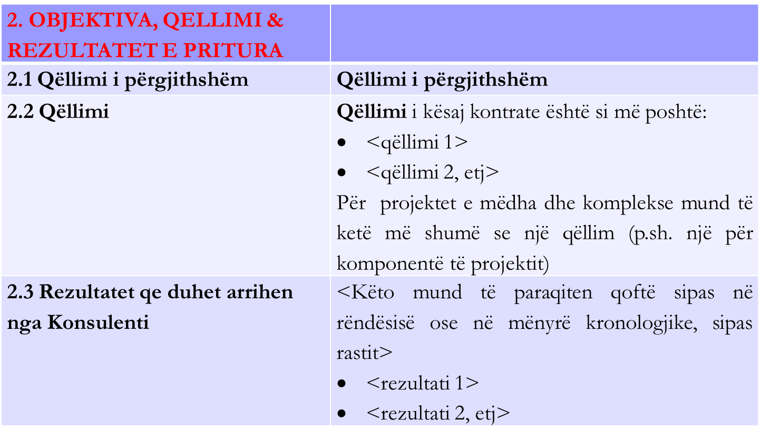
Si te hartohen Termat e Referencës ??? (3)

Slide 15
Si te hartohen Termat e Referencës ??? (4)
3. SUPOZIMET & RREZIQET
3.1 Supozimet qe ndërlidhen me projektin | Supozimet
3.2 Rreziqet | Rreziqet

Slide 16
Si te hartohen Termat e Referencës ??? (5)
4. FUSHEVEPRIMI
4.1 Gjenerale | Përshkrimi projektit - Sipas nevojës por maksimum prej 2 faqe Zona gjeografike që do të mbulohet Grupet e synuara
4.2 Aktivitetet specifike | Një listë e qartë dhe e hollësishme e detyrave që duhet të ndërmerren për të arritur objektivin e kontratës dhe / ose përshkrimin i punës se konsulentit
4.3 Menaxhimi i Projektit Organi Përgjegjës Struktura e menaxhmentit Mjetet te cilat duhet te sigurohen nga AK/apo palët tjera | Identiteti i departamentit të AK /shteti përfitues (ose agjencitë e tij përkatëse, nëse është e përshtatshme) i cili do të jetë përgjegjëse për menaxhimin e kontratës / projektit> Përshkruani strukturën menaxhuese të AK/ administratën e shtetit përfitues, duke përfshirë të gjitha proceset përkatëse vendimmarrëse të cilat mund të jenë të përfshirë në menaxhimin e këtij projekti Specifikoni mjetet/objektet

Slide 17
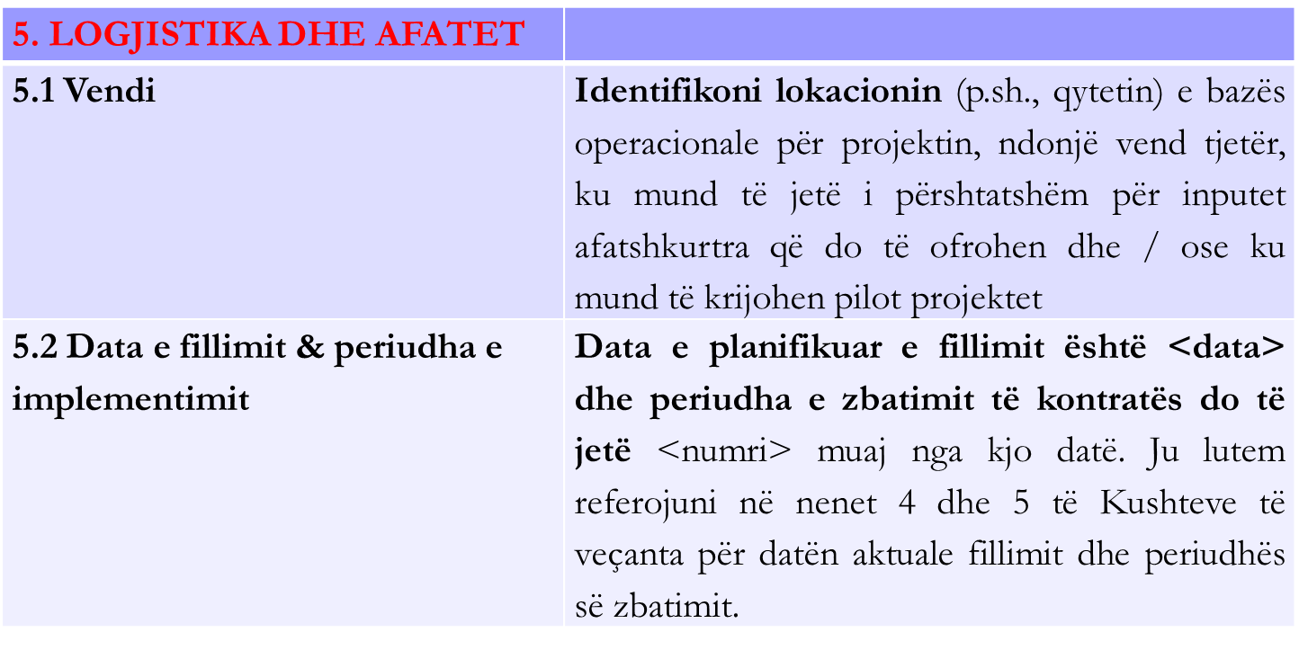
Si te hartohen Termat e Referencës ??? (6)

Slide 18
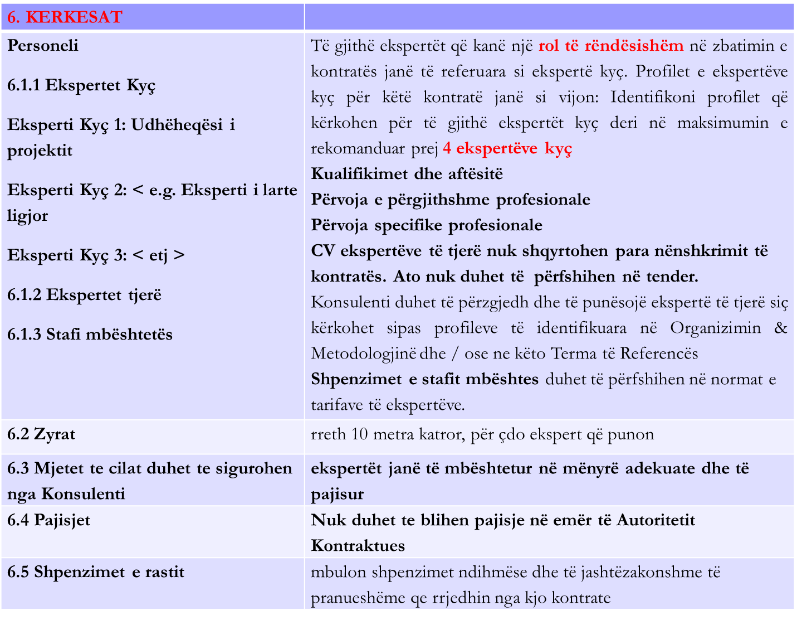
Personeli
6.1.1 Ekspertet Kyç
Eksperti Kyç 1: Udhëheqësi i projektit
Eksperti Kyç 2: < e.g. Eksperti i larte ligjor
Eksperti Kyç 3: < etj >
6.1.2 Ekspertet tjerë
6.1.3 Stafi mbështetës të referuara si ekspertë kyç. Profilet e ekspertëve kyç për këtë kontratë janë si vijon: Identifikoni profilet që kërkohen për të gjithë ekspertët kyç deri në maksimumin e rekomanduar prej 4 ekspertëve kyç
Kualifikimet dhe aftësitë
Përvoja e përgjithshme profesionale
Përvoja specifike profesionale
CV ekspertëve të tjerë nuk shqyrtohen para nënshkrimit të kontratës. Ato nuk duhet të përfshihen në tender.
Konsulenti duhet të përzgjedh dhe të punësojë ekspertë të tjerë siç kërkohet sipas profileve të identifikuara në Organizimin & Metodologjinë dhe / ose ne këto Terma të Referencës
Shpenzimet e stafit mbështes duhet të përfshihen në normat e tarifave të ekspertëve.
6.2 Zyrat
rreth 10 metra katror, për çdo ekspert që punon
6.3 Mjetet te cilat duhet te sigurohen nga Konsulenti
ekspertët janë të mbështetur në mënyrë adekuate dhe të pajisur
6.4 Pajisjet
Nuk duhet te blihen pajisje në emër të Autoritetit Kontraktues
6.5 Shpenzimet e rastit
mbulon shpenzimet ndihmëse dhe të jashtëzakonshme të pranueshëme qe rrjedhin nga kjo kontrate
Si te hartohen Termat e Referencës ??? (7)

Slide 19
Personeli
6.1.1 Ekspertet Kyç
Eksperti Kyç 1: Udhëheqësi i projektit
Eksperti Kyç 2: < e.g. Eksperti i larte ligjor
Eksperti Kyç 3: < etj >
6.1.2 Ekspertet tjerë
6.1.3 Stafi mbështetës të referuara si ekspertë kyç. Profilet e ekspertëve kyç për këtë kontratë janë si vijon: Identifikoni profilet që kërkohen për të gjithë ekspertët kyç deri në maksimumin e rekomanduar prej 4 ekspertëve kyç
Kualifikimet dhe aftësitë
Përvoja e përgjithshme profesionale
Përvoja specifike profesionale
CV ekspertëve të tjerë nuk shqyrtohen para nënshkrimit të kontratës. Ato nuk duhet të përfshihen në tender.
Konsulenti duhet të përzgjedh dhe të punësojë ekspertë të tjerë siç kërkohet sipas profileve të identifikuara në Organizimin & Metodologjinë dhe / ose ne këto Terma të Referencës
Shpenzimet e stafit mbështes duhet të përfshihen në normat e tarifave të ekspertëve.
6.2 Zyrat
rreth 10 metra katror, për çdo ekspert që punon
6.3 Mjetet te cilat duhet te sigurohen nga Konsulenti
ekspertët janë të mbështetur në mënyrë adekuate dhe të pajisur
6.4 Pajisjet
Nuk duhet te blihen pajisje në emër të Autoritetit Kontraktues
6.5 Shpenzimet e rastit
mbulon shpenzimet ndihmëse dhe të jashtëzakonshme të pranueshëme qe rrjedhin nga kjo kontrate
Si te hartohen Termat e Referencës ??? (8)

Slide 20
Përcaktimi i kritereve te kualifikimit
Kriteret për verifikimin e pështatshmërise personale, neni 69 të LPP.
Kriteret për verifikimin e përshtatshmërisë profesionale, neni 66 të LPP
Kriteret për verifikimin e gjendjes ekonomike dhe financiare, neni 68 të LPP
Kriteret për verifikimin e kapaciteteve teknike dhe profesionale, neni 69 të LPP

Slide 21
Përcaktimi i kritereve te kualifikimit (2)
Ato
në asnjë mënyrë nuk mund të përdoret si kriteret e dhënies
nuk mund të peshohen
janë kërkesa Kalon/ Nuk kalon
Kriteret për verifikimin e situatës personale -Te detyrueshme dhe duhet gjithmonë të plotësohen nga OE
Dëshmia – Deklarata nën betim
Ne rast te shërbimeve te përgjithshme – vetëm nga fituesi
Ne rast te shërbimeve te Konsulences – nga te gjithë aplikuesit e përzgjedhur

Slide 22
Përcaktimi i kritereve te kualifikimit (3)
Përveç kritereve të përjashtimit të OE të përcaktuara në LPP, ne rast te shërbimeve te Konsulences, duhet t’i përjashtojë kandidatët:
Konflikti ndërmjet aktiviteteve konsulente dhe prokurimit të mallrave, punimeve ose shërbimeve - një firmë që është angazhuar nga AK për furnizimin e mallrave, punimeve apo shërbimeve për një projekt do të diskualifikohet nga ofrimi i shërbimeve konsulentë që kanë të bëjnë me ato mallra, punime, apo shërbime.
Konflikti ndërmjet detyrave konsulente - konsulentët qe janë punësuar për të përgatitur një projektim inxhinierik për një projekt të infrastrukturës nuk do të angazhohet që të përgatisin një vlerësim të pavarur të mjedisit për të njëjtin projekt.
Marrëdhënia me personelin e Autoritetit Kontraktues - që kanë një biznes ose marrëdhënie familjare me një anëtar të personelit të AK të cilët janë në mënyrë të drejtpërdrejtë ose të tërthorë të përfshirë në përgatitjen e termave të kontratës, dhe/ose procesin e përzgjedhjes për atë kontratë

Slide 23
Rast studimor

Slide 24
Shërbimet e Konsulences (2)
Prokurimet e Konsulences prokurohen përmes qasjes me dy-zarf.
Gjithmonë procedura e kufizuar: Kualifikimi & tenderimi
Tenderimi - OE dorëzojnë dy zarfe të mbyllura në të njëjtën kohë (ne menyre tradicionale)
njëra përmban Propozimin Teknik; dhe
tjetra përmban Propozimin Financiar të dyja të futura në nja zarf të vetëm të jashtëm
Asnjë ndryshim në propozimet teknike ose financiare nuk do të pranohet pas afatit te fundit te dorëzimit
Propozimi Teknik përmban detajet qe nuk lidhen me çmimin
Propozimi Financiar përmban informatat që kanë të bëjnë më çmimin bazuar në shtrirjen e specifikacioneve dhe kërkesave të projektit.

Slide 25
Shërbimet e Konsulences (3)
Vetëm propozimet teknike hapen në datën dhe kohën e specifikuar në Dosjen e Tenderit dhe propozimi financiar mbetet i mbyllur dhe mbahet në ruajtje nga Zyrtari i Prokurimit deri në kohën e hapjes së Propozimeve Financiare
Përparësia është se vlerësimi lidhur me pranueshmërinë dhe kualifikimet nuk do të ndikohen nga çmimi i tenderuesve.
Fillimisht, vlerësohen vetëm propozimet teknike.
Secili anëtar i komisionit vlerësues vlerëson çdo propozim teknik veçmas dhe siç duhet i jep pikë propozimit.
Pikët përfundimtare të secilit propozim teknik realizohen duke mbledhur pikët nga të gjithë anëtarët dhe duke e pjesëtuar me numrin e anëtarëve të komisionit vlerësues
AK duhet të përcaktojë në DT baraspeshën në mes proporcionit të peshës teknike dhe minimumit të numrit të pikëve për propozime teknike të cilat Tenderuesit duhet t’i arrijnë me qëllim që të kualifikohen

Slide 26
Shërbimet e Konsulences (4)
Pas vlerësimit të Propozimeve Teknike, AK do t’i ftojë tenderuesit të cilët kanë dorëzuar Propozime Teknike të përgjegjshme që të marrin pjesë në hapjen e Propozimeve Financiare
Data, koha, dhe lokacioni i hapjes së Propozimeve Financiare do të vendoset me shkrim nga AK
AK do t’i njoftojë Tenderuesit me shkrim të cilët janë refuzuar - do t’iu kthej Propozimet Financiare pa i hapur
AK do ta bëjë hapjen e Propozimeve Financiare
Gjatë hapjes publike të propozimeve financiare, Zyrtari i Prokurimit do të shpallë rezultatet e të gjitha propozimeve teknike dhe pastaj do të hap propozimet financiare dhe do të shpallë çmimet
vlerësojë dhe krahasojë propozimet e kombinuara teknike dhe financiare për të përcaktuar ofertën më të mirë të vlerësuar dhe do të jep kontratën.

Slide 27
Fazat e Prokurimit për shërbimet e konsulences
Përgatitja e Termave te Referencës
Kalkulimi i vlerës se parashikuar
Deklarata e nevojave dhe Disponueshmerise se mjeteve – forma standarde B04
Përgatitja e Dokumenteve te parakualifikimit forma standarde B33
Publikimi i aktivitetit sipas nenit 40 te LPP-se
Pranimi i Kërkesave për pjesëmarrje - forma standarde B14
Hapja e Kërkesave për pjesëmarrje - forma standarde B12
Vlerësimi i Kërkesave për pjesëmarrje - forma standarde B37

Slide 28
Fazat e Prokurimit për shërbimet e konsulences (2)
9. Pranimi i dëshmive për përshtatshmëri
10. Njoftimi i kandidateve te eliminuar – forma standarde B42
11. Njoftimi i kandidateve te përzgjedhur - forma standarde B44
12. Njoftimi i kandidateve te eliminuar, nëse me shume se 6 - forma standarde B42
13. Periudha e ankesave
14. Përgatitja dhe dorëzimi i KPP– max 6 - forma standarde B26
15. Dorëzimi i informative shtese apo sqaruese, nëse kërkohet - forma standarde B47
16. Pranimi i propozimeve - forma standarde B14
17. Hapja e propozimeve teknike - forma standarde B12
18. Vlerësimi i propozimeve teknike - forma standarde B38

Slide 29
Fazat e Prokurimit për shërbimet e konsulences (3)
19. Njoftimi i kandidateve te cilët janë pranuar
20. Njoftimi i kandidateve te cilët nuk janë pranuar
21. Hapja e propozimeve financiare - forma standarde B12
22. Vlerësimi i propozimeve financiare
23. Shpërblimi i kontratës – kombinimi i propozimit teknik dhe financiar - forma standarde B08
24. Publikimi i vendimit te AK
25. Afati i pritjes për kërkesave për Rishqyrtim dhe ankesave ne OSHP.
26. Nënshkrimi i kontratës.

Slide 30
Njoftimi për kontrate
20 ditë për kontrata me vlera të mëdha
15 ditë për kontratat me vlera të mesme
specifikojë kriteret minimale
te gjithë operatoret ekonomik te cilët përmbushin kriteret minimale te përzgjedhjes kualifikohen , max 6
Nëse me shume se 6 AK, rivlerësoj aplikacionet
faktorët te cilët do te merren në konsideratë gjatë këtij rishqyrtimi të aplikacioneve duhet te përcaktohen ne Njoftimin për kontrate
Dokumenti i parakualifikimit - forma standarde B33,
Lista e ngushte

Slide 31
Kërkesa për Propozime
KPP për çdo detyrë siguron
të gjithë informacionin e nevojshëm për konsulentët e listës se ngushte për të përgatitur propozimet e tyre
identifikon kriteret e vlerësimit
metodën e përzgjedhjes dhe
procedurat që do të përdoren për të vlerësuar ato
formulari standard B26, do të dërgohet ose të dorëzohet tek kompanitë e përzgjedhura në të njëjtën kohë
40 ditë për kontrata me vlera të mëdha; dhe
20 ditë për kontratat me vlera të mesme.

Slide 32
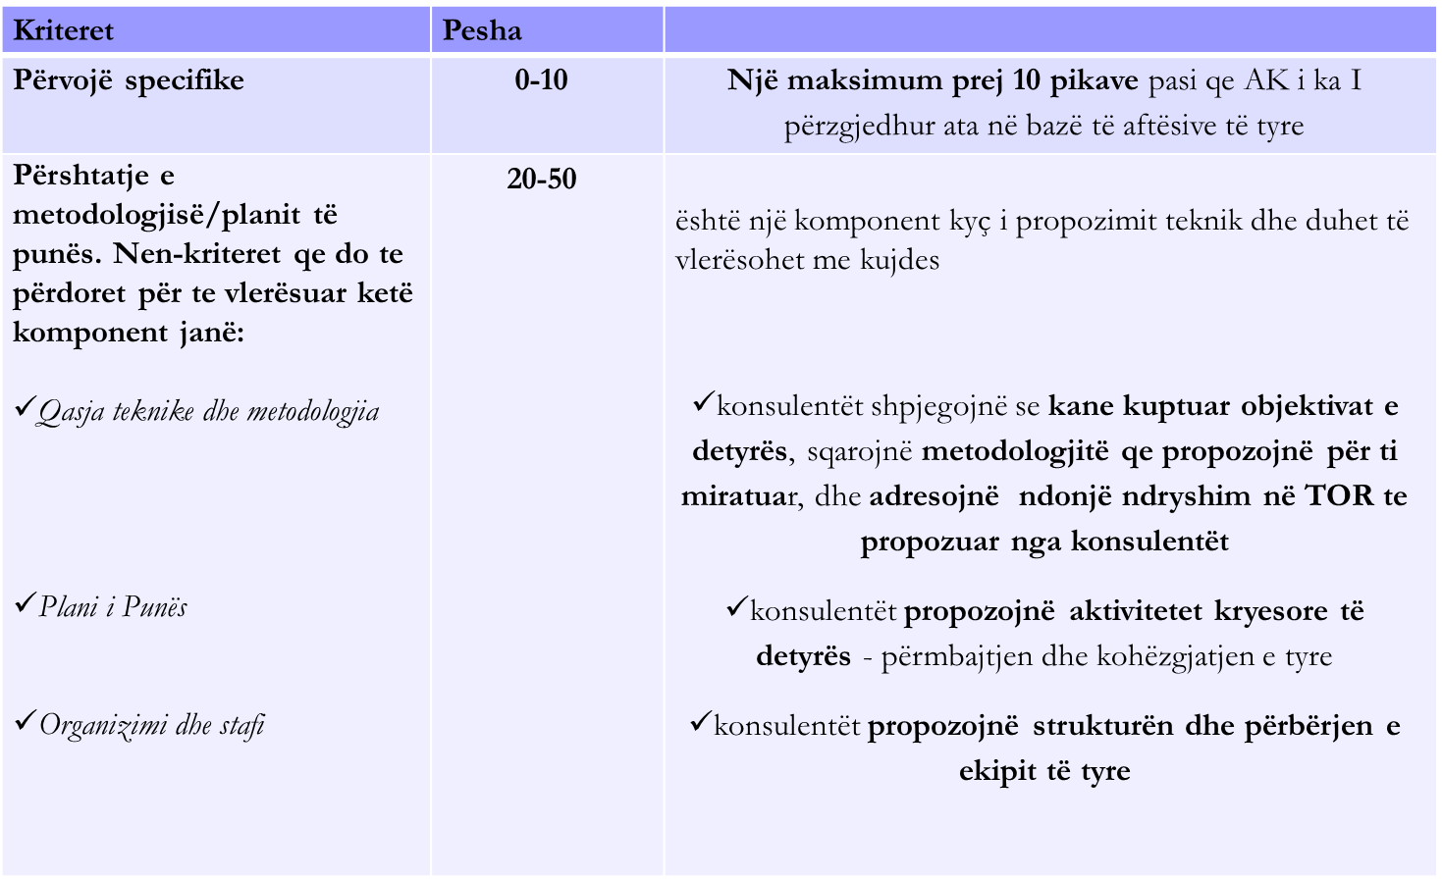
Vlerësimi i propozimeve teknike

Slide 33
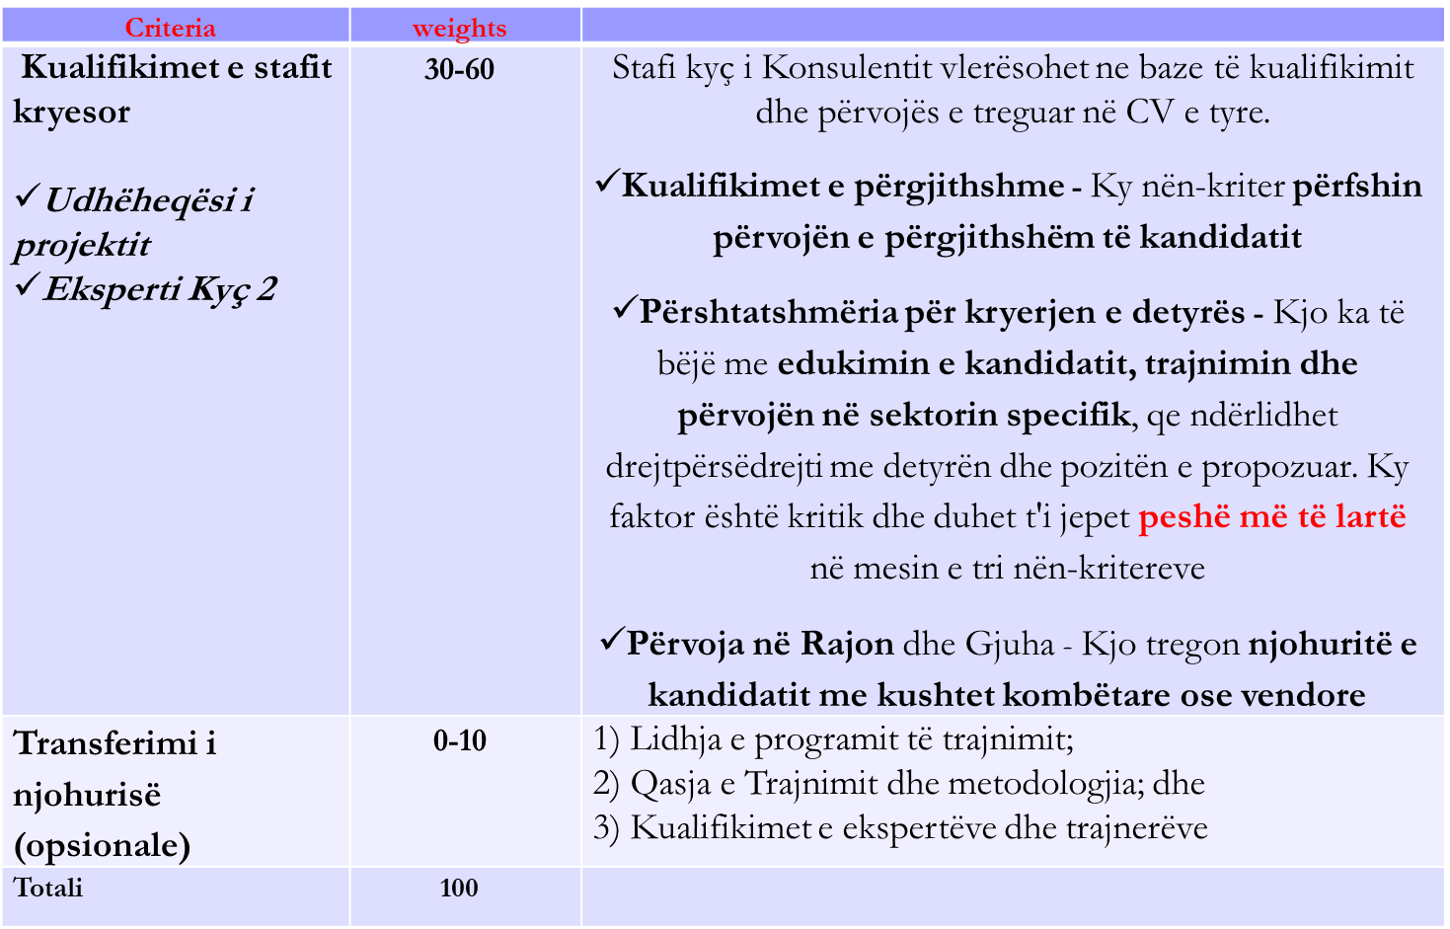
Vlerësimi i propozimeve teknike (2)

Slide 34
Vlerësimi i Propozimeve teknike
Pikët totale për katër kriteret: 100
Piket minimale për propozimin teknik duhet te përcaktohen ne DT
nëse dështon të arrijë piket minimale teknike Oferta refuzohet
Nuk hapet oferta financiare

Slide 35
Vlerësimi i Propozimeve financiare
Propozimit me çmimin më të ulët do ti epet rezultati financiar 100 pike si dhe propozimet tjera marrin rezultatet financiare që janë reciprokisht proporcionale me çmimet e tyre të ofruara.
Rezultati i peshuar i propozimit financiar duhet të specifikohet në KPP
mund të jetë deri në 30 pikë
Formula: Sf = 100 x Fm / F
Ku Sf është nota financiare, Fm është çmimi më i ultë dhe F është çmimi i propozimit në konsiderate

Slide 36
Vlerësimi përfundimtar i cilësisë & Kostoja dhe dhënia e kontratës
Piket totale do të fitohen duke bashkuar piket e peshuara për
cilësinë (propozimi teknik) dhe
kostoja (propozimi financiar).
S = St x T% + Sf x P%
T=pesha e dhënë për Propozimin Teknik; P=pesha e dhënë për Propozimin Financiarë; St është nota teknike; Sf është nota financiare
Pas identifikimit të tenderit më të mirë, AK duhet t’i njoftoj tenderuesit për klasifikimin final si dhe do të nis negociatat për të qartësuar dhe eventualisht për të përmirësuar termet e kontratës, metodologjinë, stafin, si dhe kushtet speciale.
Negociatat nuk duhet që ne thelb ti ndryshojnë termet origjinale të kontratës ose propozimin e përzgjedhur. Oferta financiare në asnjë rast nuk mund të ndryshohet.

Slide 37
USHTRIM NE GRUPE

Slide 38
Procedura e prokurimit për shërbimet e veçanta (Konsulent individual)

Slide 39
Procedura e prokurimit për shërbimet e veçanta
Aplikohen vetëm për prokurimin e Shërbimeve të veçanta të cilët nuk mund të sigurohen përmes procedurave të rekrutimit sipas Ligjit për Zyrtaret Publik nr. 06-L-114.
Janë shërbime profesionale për të cilat Autoriteti Kontraktues ka nevojë por të cilat shërbime nuk mund t’i plotësojë me stafin që ka.
Konsulenti individual është një specialist në një fushë specifike, i angazhuar nga Autoritet Kontraktues në rolin e një këshilluesi.
Për shërbime Konsulente individuale mund të ofertojnë vetëm personat fizik nga të cilët nuk kërkohet që të kenë biznes të regjistruar por personi fizik duhet të jetë i rexhistruar në sistem të prokurimit elektronik si OE-Person fizik.

Slide 40
Procedura e prokurimit për shërbimet e veçanta (2)
Kontraktimi i Konsulentëve Individual bëhet përmes procedurave të prokurimit, kontratë publike për shërbime me kriter të shpërblimit “Tenderi ekonomikisht me i favorshëm”.
Në varësi të vlerës se parashikuar, Autoritet Kontraktues përcakton afatet kohore për dorëzim të tenderëve
Kohëzgjatja e kontratave për shërbime të veçanta nuk mund të jetë më shumë se tridhjetë e gjashtë (36) muaj.
Procedura fillohet dhe zhvillohet në platformën elektronike, në përputhje me procedurat e përcaktuara të LPP-së
Publikimi i njoftimit për kontratë
DT duhet të shkarkohet nga personat e interesuara nga platforma
Informata sqaruese
Hapje e tenderëve
Vlerësimi i tenderëve

Slide 41
Procedura e prokurimit për shërbimet e veçanta (3)
Vlerësimi i tenderëve ne baze te disa kritereve, të tilla sikurse:
përvoja përkatëse e këshilltarit;
cilësia e metodologjisë së propozuar;
kualifikimi; dhe/ose
transferimin e dijenisë, nëse kërkohet.
Secili kriter duhet të notohet dhe pastaj notat duhet të radhiten që të bëhen pikë. Sistemi i radhitjes duhet të përcaktohet në dosjen e tenderit.
Kriteret që duhet të përdoren për vlerësimin teknik si dhe peshat treguese janë si më poshtë. Peshat mund të rregullohen që t'ju përshtaten prokurimeve specifike:
Kriteret Pesha
Përvojë specifike 20-50
Përshtatje e metodologjisë/planit të punës 20-50
Kualifikimi 20-40
Transferimi i njohurisë (opsionale) 0-10
Pikët totale 100

Slide 42
Procedura e prokurimit për shërbimet e veçanta (4)
Pikët totale do të fitohen duke bashkuar pikët teknike dhe financiare.
Rezultati i peshuar i propozimit financiar duhet të specifikohet në Dosje të Tenderit, dhe mund të jetë deri në 30 pikë.
Pas identifikimit të tenderit më të mirë, Zyrtari i Prokurimit, duhet që të përgatitë Formularin B58 “Njoftimin mbi vendimin e AK” dhe ta publikoj në platformë të prokurimit elektronik dhe pres skadimin e intervalit gjatë të cilit ofertuesit mund të kërkojnë shqyrtimin e vendimit.
Dispozitat tjera re aplikohen në mënyrë të krahasueshme për dhënie të kontratës, nënshkrim si dhe për shpërndarjen e kontratës së nënshkruar.

Slide 43
Shembull 1

Slide 44
PYETJE - DISKUTIM

